Slide 1
স্বাগতম

Slide 2
Cantonment Public School And College, Mymensingh.
An Ideal Academy

Slide 3
পরিচিতি
শিক্ষক
পাঠ
শ্রেণী---একাদশ
বিষয়ঃ—যুক্তিবিদ্যা
অধ্যায়ঃ—৫ম
সময়ঃ---৪৫ মিনিট
তারিখঃ—২৮-০২-১৫ইং
মাহবুব আলম আকন্দ
প্রভাষক(যুক্তিবিদ্যা)
ক্যান্টনমেন্ট পাবলিক স্কুল ও কলেজ,মোমেনশাহী।
মোবাইল:- ০১৯১১৯৬৯৬৫০,০১৬১১৯৬৯৬৫০
Email:- alamakand@yahoo.com

Slide 4
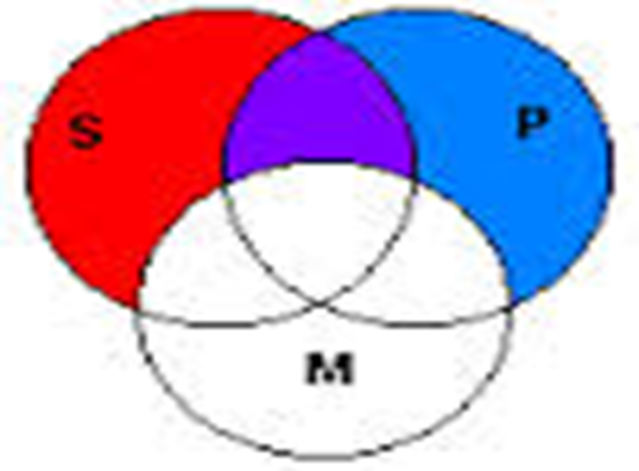

Slide 5
সহানুমানের গঠন

Slide 6
মূলবাক্য--- সব পাখী হয় দ্বিপদ মূলবাক্য---- সব বক হয় পাখী অনুমিত বাক্য--- সব বক হয় দ্বিপদ
বাক্য সম্পর্কে জানতে পারবে।
১ নং
সব পাখী হয় দ্বিপদ------আশ্রয়বাক্য
সব বক হয় পাখী--------আশ্রয় বাক্য
সব বক দ্বিপদ-------- সিদ্ধান্ত।,
২ নং --

Slide 7
পদ সম্পর্কে জানতে হবে।
একটি সহানুমানে তিনটি পদ থাকে। যেমনঃ- নিচে
পদের অবস্থান সম্পর্কে জানতে পারবে।
সাধ্যপদ
পক্ষপদ
মধ্যপদ
মধ্যপদ
সাধ্যপদ
পক্ষপদ
মধ্যপদ
সাধ্যপদ
পক্ষপদ

Slide 8
পদের সাংকেতিক নাম জানবে।
সহনুমানের একটি সাংকেতিক উদাহরণ নীচের চিএে
সাধ্যপদের প্রতিক ----- P
পক্ষপদের প্রতিক -----S
মধ্যপদের প্রতিক ----M

Slide 9
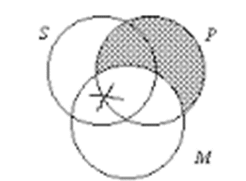
মধ্যপদের অবস্থান।

Slide 10
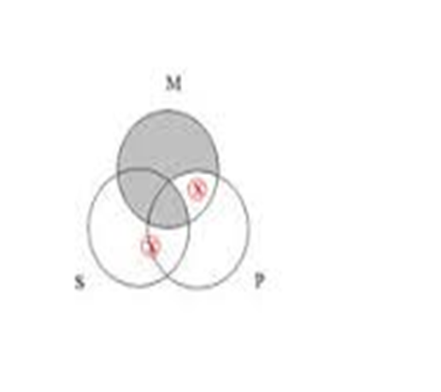
সাধ্যপদের অবস্থান।

Slide 11
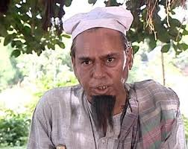
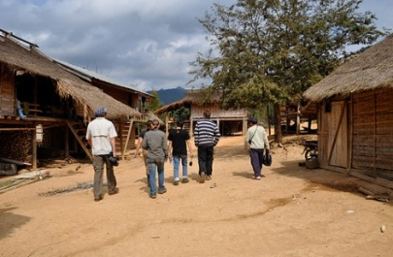
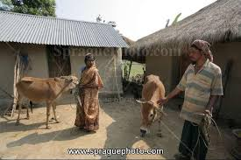
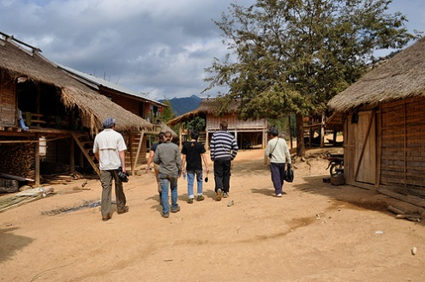
M—মধ্যপদ—ঘটক হিসেবে কাজ করবে।
বর পক্ষ --- P--- সাধ্যপদ
বরের বাড়ী।
মধ্যপদের কাজ
M—মধ্যপদ---ঘটক হিসেবে কাজ করবে
ঘটকের বাড়ী।।
কনে পক্ষ----S-- পক্ষপদ
কনের বাড়ী
কনে পক্ষ ---S -- পক্ষপদ -নিচে –কনের বাড়ী
বরপক্ষ - P –সাধ্যপদ- নিচে বরের বাড়ী।

Slide 15
ধন্যবাদ সবাইকে

